Slide 1

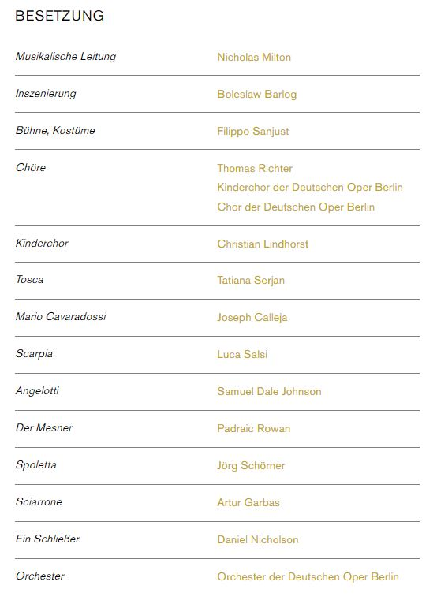
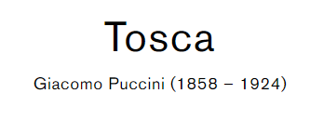
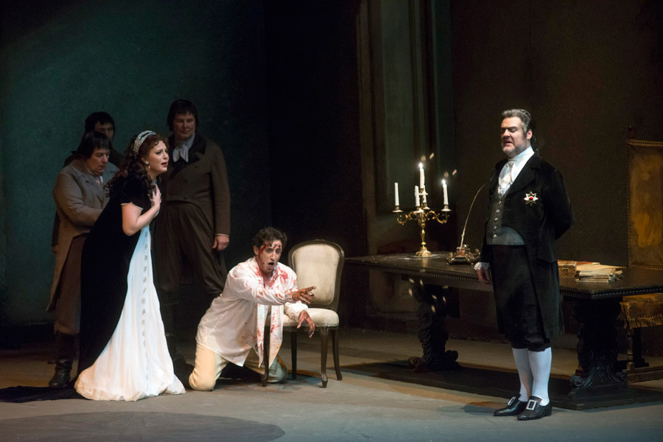

Slide 2
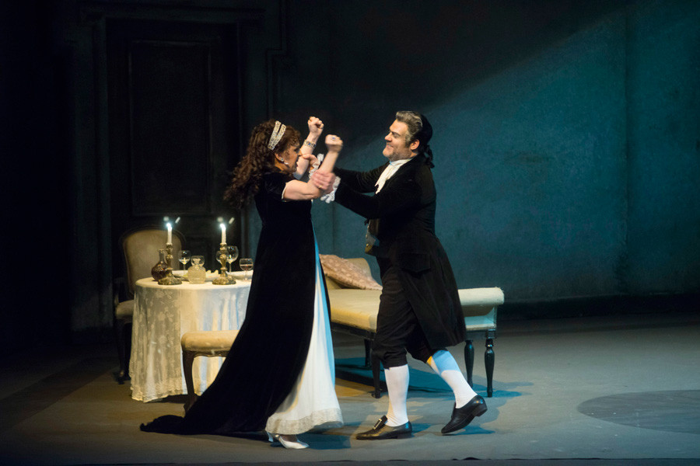
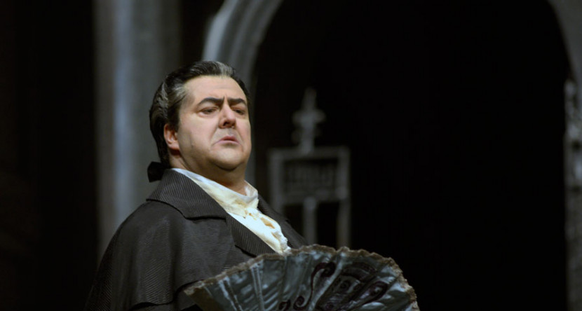
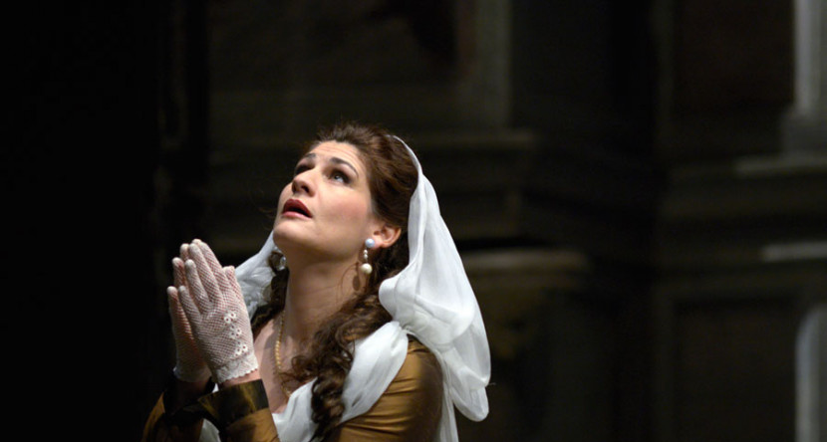
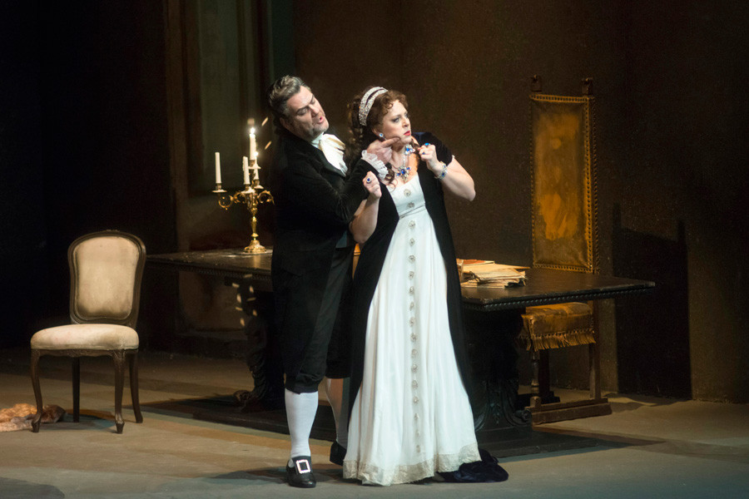

Slide 3
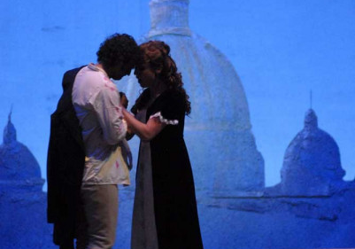
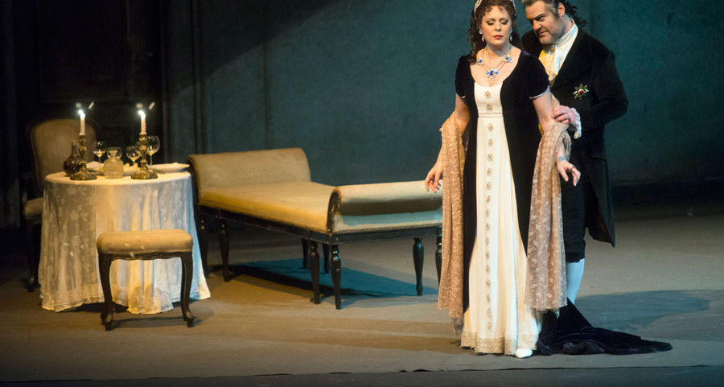
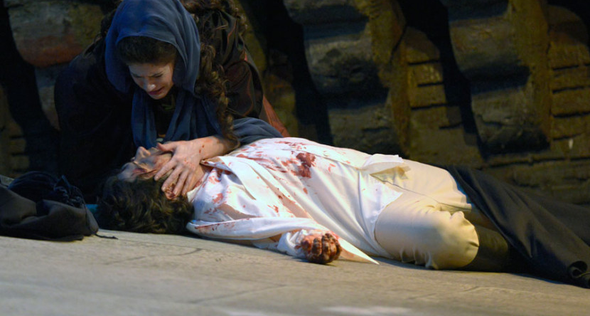
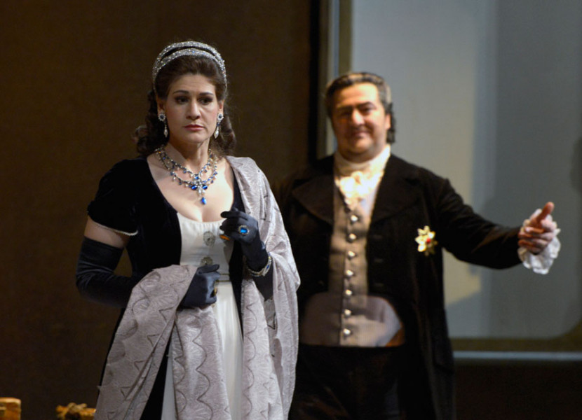

Slide 4
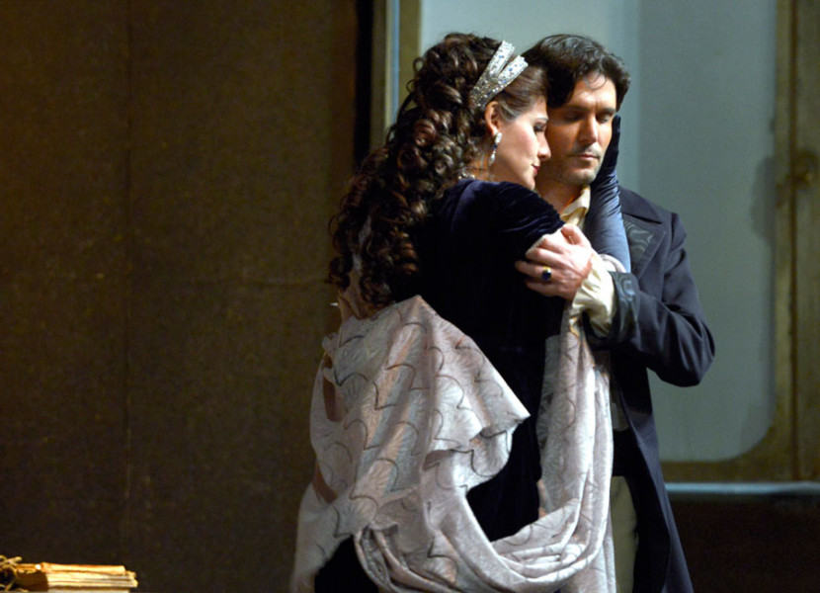
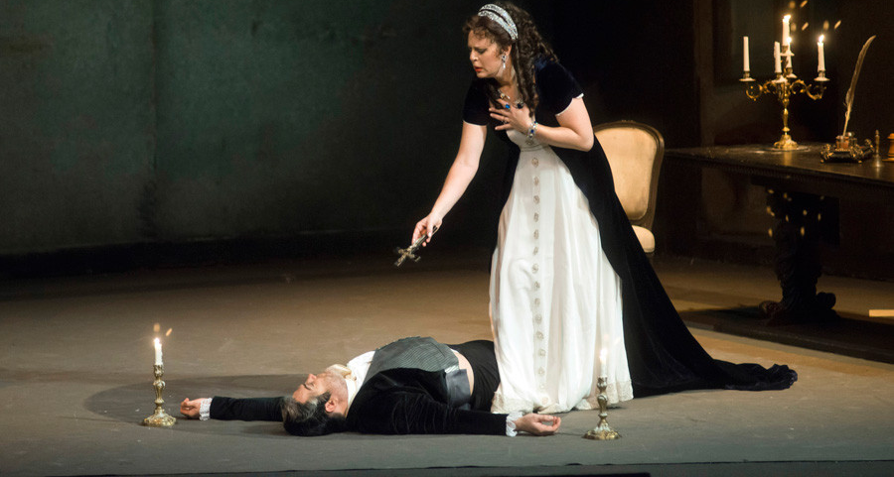
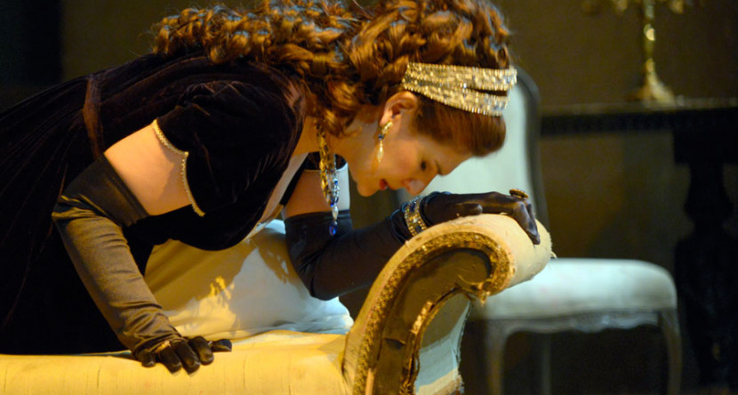
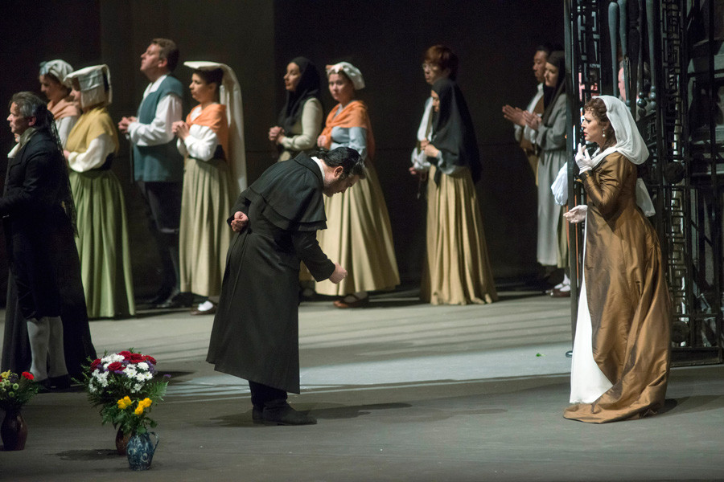

Slide 5
Die literarische Vorlage zu Puccinis „Folteroper“ (Oskar Bie) lieferte Victorien Sardou (1831–1908) mit seinem erfolgreichen Theaterstück LA TOSCA, das 1887 in Paris mit Sarah Bernhardt in der Titelrolle uraufgeführt wurde. Nachdem Puccini 1889 das Stück auf einer Tournee in Mailand erlebt hatte, war er auf Anhieb begeistert von dem Stoff. Aber der TOSCA-Plan bleibt zunächst sechs Jahre liegen, bis Puccini, vermutlich angeregt durch eine weitere Aufführung des Sardou-Dramas in Florenz und durch Luigi Illicas Arbeit an einem TOSCA-Libretto für den Komponisten Alberto Franchetti (1860–1942), Interesse an dem Stoff findet. Nach einer „Verschwörung“ zwischen Puccini, Illica und Ricordi gelingt es dem Verleger, Franchetti zur Aufgabe seines TOSCA-Projektes zu bewegen und Puccini die Vertonungsrechte zu überlassen. Wie in allen Opern Puccinis zeigt auch TOSCA, wie menschliche Aufmerksamkeit und kulinarisches Vergnügen einander bedingen können, wenn die künstlerischen Intentionen des Komponisten zum Maßstab der Interpretation werden. Der Aufschrei wie die Resignation sind die wesentlichen Bedingungen der humanen Aufmerksamkeit Puccinis: Das Mitleid, das er komponierte, begnügt sich nicht mit abstrakten Gesten, sondern zielt auf Unruhe, auf Veränderung. Aus den »kleinen Dingen«, die Puccini mit modernem Understatement als seinen Gegenstand bezeichnete, werden „große“, sofern wir das nur wollen. Der Zusammenhang zwischen Puccinis direkt und indirekt vom Geist Zolas, Hauptmanns und Gorkis beeinflusster Stoffwahl und seiner Kompositionsweise zeigt ihn gleichermaßen als Nachfolger Verdis wie als Vertreter des Verismo. Bekanntlich war er ein großer Wagner-Verehrer, aber alles andere als ein Epigone. Vielmehr schuf er eine sehr persönliche Verbindung aus einigen Errungenschaften beider. Alle gewonnenen Verfeinerungen der Harmonie und alle Differenzierungen der Instrumentation verarbeitend, erlöste er dennoch die Stimme aus der orchestralen Verflechtung und gab ihr zugleich ein weitaus gebrocheneres, klangsensibleres Accompagnato im Orchester als der radikale Lakoniker Verdi. Dafür steht auch die ästhetische Thematik der TOSCA. Der musikalische Gestus ist ebenso brutal wie zärtlich, intelligent wie sentimental, präzise wie träumerisch. Puccini möchte unbedingt Lebenswahrheit, Genauigkeit auch des musikalischen Details, soziale Aufmerksamkeit, den poetischen Klang des scheinbar Alltäglichen, das Heroische mit Kalkül, den Kontrast zwischen engagierter Leidenschaft und kühler Distanz. Der Polizeichef Scarpia, die Sängerin Floria Tosca und der Maler Cavaradossi beanspruchen Freiheit in jeder persönlichen Variante: als dynamisch-subjektiven Machtanspruch (Scarpia), als auf Veränderung zielendes rebellisches Ethos (Cavaradossi), als private, schlichte und zugleich grenzenlose Liebe (Tosca). In einer Zeit epochaler Umwälzungen gewinnen solche Haltungen exemplarische Sinnfälligkeit. Je nachdem, wie wir uns und Puccini in dieser Zeit begreifen, bleibt TOSCA eine Schauerromanze oder gerät zum Menetekel des Themas „Freiheit“. Jedenfalls bezahlt jeder der konträren Partner diese Dreiecksgeschichte mit dem Tod. Ihr Sterben nimmt keine Erlösungsgloriole für sich in Anspruch, sondern ist bitter, entsetzlich, definitiv.
Götz Friedrichs 1987 vorgenommene Neueinstudierung von Boleslaw Barlogs geradliniger und auf szenische Konkretheit bedachter Inszenierung aus dem Jahr 1969 nimmt die Intentionen Puccinis beim Wort – die gegenseitige Bedingtheit von menschlicher Aufmerksamkeit und kulinarischem Vergnügen wird von der Musik inspiriert zum Ausgangspunkt auch der szenischen Interpretation.
Victorien Sardou（1831-1908 年）为普契尼的“酷刑歌剧”（Oskar Bie）提供了文学模板
和他成功的戏剧 LA TOSCA，该剧于 1887 年在巴黎首演，莎拉伯恩哈特担任主角。普契尼 1889 年在米兰巡回演出时看过这部作品后，立即对这些材料产生了浓厚的兴趣。但 TOSCA 计划最初被搁置了六年，直到 Puccini 可能受到佛罗伦萨 Sardou 戏剧的另一场演出以及 Luigi Illica 为作曲家 Alberto Franchetti（1860-1942）创作的 TOSCA 剧本的启发，开始对 TOSCA 产生兴趣。找到东西。经过普契尼、伊利卡和里科尔迪的“阴谋”，出版商成功说服弗兰切蒂放弃他的《托斯卡》项目，将设定权交给普契尼。 与普契尼的所有歌剧一样，托斯卡也展示了当作曲家的艺术意图成为诠释基准时，人类的注意力和烹饪的乐趣是如何相互依赖的。呼喊和听天由命是普契尼人性关注的必要条件：他所创作的怜悯并不满足于抽象的姿态，而是以不安、变化为目标。普契尼以现代轻描淡写的方式描述为他的主题的“小事”只要我们愿意，就会变成“大事”。普契尼直接或间接受到左拉、豪普特曼和高尔基精神影响的选材与作曲风格之间的联系，既是威尔第的继承者，又是写实主义的代表。众所周知，他是瓦格纳的崇拜者，但绝非追随者。相反，他在两者的一些成就之间建立了一种非常个人化的联系。通过对和声的所有改进和乐器的所有差异化，他仍然将声音从管弦乐队的交织中解放出来，同时在管弦乐队中赋予它一种比极端简洁的威尔第更破碎、音调更敏感的伴奏。这就是 TOSCA 的美学主题。音乐的姿态既残酷又温柔，既聪明又多愁善感，精确又梦幻。普契尼绝对想要真实的生活，甚至在音乐细节上的准确性，社会关注，看似日常的诗意声音，计算的英勇，坚定的激情与冷静的距离之间的对比。 警察局长斯卡皮亚、歌手弗洛丽亚·托斯卡和画家卡瓦拉多西都声称自由在每一个个人变体中：作为一种动态的主观权力主张（斯卡皮亚），作为一种旨在改变的叛逆精神（卡瓦拉多西），作为私人的、简单的和在同时无限的爱（托斯卡）。 在一个划时代的动荡时代，这种态度变得清晰明了。取决于我们此时如何看待自己和普契尼，托斯卡仍然是哥特式的浪漫或变成“自由”主题的预兆。无论如何，每个对立的伙伴都为这段三角恋付出了死亡的代价。她的死并没有带来救赎的光环，而是痛苦的、可怕的、决定性的。 Götz Friedrich 1987 年对 Boleslaw Barlog 1969 年作品的重新演绎，该作品直截了当并专注于场景的具体性，遵循了普契尼的意图——人类注意力和烹饪乐趣的相互依赖受到音乐的启发，也是风景诠释。

Slide 6
简介 Introduction
《托斯卡》(Tosca)是普契尼的3幕歌剧，劇本由伊利卡(Luigi Illica)和契亚克萨(Giuseppe Giacosa)改编自法国剧作家萨尔杜(Victorien Sardou)的同名戏剧。于1900年1月14日在罗马科斯坦兹剧院作首次演出。
G.普契尼创作的歌剧。3幕。作于1900年，同年在罗马首演。剧本由贾可萨和伊利卡根据萨尔多的戏剧改编。在这部歌剧中，普契尼注意音乐的感情渲染和戏剧性效果，全剧始终强调声乐的重要性，有许多精彩唱段。例如第二幕托斯卡的咏叹调，为了艺术，为了爱情。第三幕卡瓦拉多西的咏叹调，星光灿烂。剧中人物性格的刻画很深刻，有很强的艺术感染力。
作品背景
1890年，当普契尼观看了法国剧作家萨尔杜为有名的女演员萨拉·贝尔纳德所作的悲剧《托斯卡》后深受感动，并立即产生了为之谱曲的愿望。当时普契尼手上仍在进行着另一部歌剧《波希米亚人》的音乐创作，因此《托斯卡》被暂时搁置。1895年，在差不多结束了《波希米亚人》的全部作曲后，普契尼才委托别人来创作《托斯卡》的歌剧脚本。
《托斯卡》在创作上明显受到了马斯卡尼及莱翁卡瓦洛歌剧中现实主义的影响，但同时它也是一部具有普契尼特色的歌剧。这部歌剧中的音乐十分优美流畅，作曲家技巧的以柔和的旋律来缓和歌剧中深沉的悲剧主题，使音乐与戏剧完美的统一起来，其中尤以第二幕中的咏叹调“为了艺术，为了爱情!”及第三幕中的咏叹调“今夜星光灿烂”最为著名。
第一幕 圣安德烈亚·瓦勒教堂
在警察总督史卡比亚的主题旋律下，揭开序幕。衣衫褴褛、面容憔悴的越狱政治犯安杰洛提逃到教堂里，他的妹妹已经安排好一把钥匙，让安杰洛提可以暂时 躲进教堂内的小礼拜堂，避避风险。这时，一位教堂司事走了进来，他不停抱怨工作太繁重，直到画家卡伐拉多西进来之后，他才停止继续发牢骚。卡伐拉多西在教 堂一侧搭了一个画台，画架上是一幅尚未完成的仕女图;卡伐拉多西看着画像中金发碧眼的女士，忍不住发出赞叹，但心里面却想着自己的爱人托斯卡：“在各种美 的事物中，有一种奇妙的调和。我亲爱的托斯卡有一头乌黑亮丽的头发、还有一对闪亮的黑眼，而画里面这位不知名的女士却是金发碧眼。我虽身在画前，心里所思 所想都只有托斯卡!”(咏叹调：奇妙的和谐)。
在教堂执事离开后，卡伐拉多西正要提笔做画，却听到身后有声响，回头一看，从小礼拜堂走出一位步履蹒跚、狼狈不堪的男子，卡伐拉多西仔细打量对方之 后，才认出眼前这位竟然是他的好友、也就是前罗马共和国的领事安杰洛提。适巧托斯卡前来教堂寻找卡伐拉多西，见大门反锁，于是在门外大声呼喊，卡伐拉多西 见状赶紧教安杰洛提再躲进小礼拜堂内，因为他不想让托斯卡知道太多事(托斯卡人虽善良，但有时就是嫉妒和猜疑心重，而且还守不住秘密)。在打点好安杰洛提 之后，卡伐拉多西才前去应门;托斯卡怒气冲冲地走进来，并质问卡伐拉多西是不是在跟其它的女人幽会?在卡伐拉多西好言相劝之下，托斯卡才稍微释怀，并邀约 卡伐拉多西共度良宵。卡伐拉多西以手边尚有工作为由，暂请托斯卡离去，而托斯卡离开前，却瞄见卡伐拉多西正在赶工的画作，上面竟是一位金发蓝眼的美女，于 是又大发醋劲。卡伐拉多西安慰着说，这世上还有哪对眼珠可以和托斯卡的黑眸相比呢?但托斯卡还是不放心地再三交待，要卡伐拉多西把画上女子的眼珠改为黑 色，才行离去
托斯卡走后，卡伐拉多西暗示安杰洛提走出小礼拜堂，准备带他到乡间别墅避风头。之后，教堂司事和教士以及唱诗班团员一拥而进，他们正为原本要入侵意 大利的拿破仑法军被击退而欢喜不已;此时，警察总督斯卡比亚率领一群警察前来教堂搜索安杰洛提踪迹，在查问之下，他确定安杰洛提是在卡伐拉多西的协助之下 展开逃亡。在这当儿，托斯卡忽然回到教堂中寻找卡伐拉多西。
斯卡比亚原本就对托斯卡十分爱慕，但却始终不得美人芳心，此时他见机不可失，于是利用一把在教堂中找到的女用折扇，挑拨起托斯卡的猜疑和嫉妒心，想 藉此透过托斯卡找到卡伐拉多西。托斯卡被斯卡比亚一番话激怒之后，决心不放过背叛爱情的男友;斯卡比亚见托斯卡中了嫉妒毒药，想上前安慰，却被托斯卡拒 绝。斯卡比亚随后安排人员跟监伤心欲绝的托斯卡的行踪，另一方面他对自己的一石二鸟之计逐渐产生效用，暗自窃喜，在教堂的感恩弥撒歌声中，他不禁得意高 呼：“托斯卡，你让我忘记了上帝的存在!”
第二幕
法内斯宫：警察总督斯卡比亚房内
斯卡比亚正在享用晚餐，但是他心里面却惦记着越狱政治犯安杰洛提以及共犯卡伐拉多西的下落;同时斯卡比亚还差人递了一封短柬给托斯卡，请托斯卡在表 演完后抽空来总督府，有要事相告。这时在皇宫外广场上正为了拿破仑法军被击退而举行盛大的庆祝活动，托斯卡也应邀在活动中演唱。
搜捕结果
史卡比亚助理史波雷塔随后进来禀报搜捕结果：虽然暂时未发现安杰洛提的踪迹，但却逮到了协助逃亡的共犯卡伐拉多西。史卡比亚向卡伐拉多西追问安杰洛 提的下落，但卡伐拉多西都以不知情拒答;正巧，托斯卡也匆忙到来，史卡比亚则趁机藉题发挥：他下令收押卡伐拉多西，准备看看托斯卡会有何反应，而卡伐拉多 西临去前还一再交待托斯卡保持沉默，否则他将命丧黄泉。此时房内只留下史卡比亚和托斯卡二人，史卡比亚假意请托斯卡坐下休息，但却开门见山地询问有关安杰 洛提藏匿一事;托斯卡闪躲其词，而地牢
内又传来卡伐拉多西坚决否认与安杰洛提有关之事，耐不住性子的史卡比亚干脆告诉托斯卡：她的沉默只会为卡伐拉多西带 来更多的痛苦。最后托斯卡还是忍受不了卡伐拉多西被酷刑折磨的惨叫声、还有史卡比亚的施压逼迫，她终于吐露安杰洛提的藏匿地点。
史卡比亚应托斯卡请求，暂时释放卡伐拉多西。托斯卡眼见爱人片体鳞伤，心痛难忍，而卡伐拉多西则十分在意托斯卡是否保守秘密，此时史卡比亚故意说出 安杰洛提的下落，惹得卡伐拉多西大骂托斯卡是叛徒。突然间，一名史卡比亚的助理冲进来报告拿破仑大军胜利、意大利溃败的消息，卡伐拉多西闻言高声欢呼，并 且诅咒史卡比亚的暴政终有灭亡之日。史卡比亚顾不得托斯卡的乞求，再次下令收押卡伐拉多西，托斯卡则提出条件，看看史卡比亚到底要什么才能交换卡伐拉多西 的生命。老谋深算的史卡比亚则说，他虽然贪财，但也不能违背原则，如果要他改变决定的话，这时就必须要有“特别的报酬”，而今晚，托斯卡就是他唯一的报 酬!
托斯卡原本想逃出史卡比亚的玷辱，此时窗外传来一阵小鼓声，这是行刑队出发前往刑场的信号，史卡比亚告知托斯卡：卡伐拉多西只剩下一小时的生命，要 不要救人，全看托斯卡的决定。托斯卡忍不住暗自悲叹，她为了艺术、为了爱情，从不伤害他人，甚至还经常暗中帮助贫苦无依之人;她每天也前往教堂祈祷，向圣 母献上珠宝，在夜晚星空下高歌颂赞上天，但为什么此时老天爷却给了她这样的回报?(咏叹调：为了艺术，为了爱)
逼迫
在史卡比亚的逼迫下，托斯卡虽然悲愤难忍，但为了救出卡伐拉多西，她还是答应了史卡比亚的求欢，而史卡比亚告诉托斯卡，为了圆谎，他必须让众人相 信：政治犯卡伐拉多西“已经”被处死了。他的方法是以空包弹假装作戏，让卡伐拉多西“死而复活”(事实上史卡比亚只是虚应托斯卡，他暗地里已经下令要以真 枪实弹解决掉卡伐拉多西)。托斯卡答应史卡比亚的要求后，她同时也要史卡比亚签发两张通行证，好让她和卡伐拉多西在事后安然逃离。当史卡比亚签发通行证 时，托斯卡瞥见餐桌上有一把短刀，她拿起刀子，视适当时机准备刺杀史卡比亚。当史卡比亚色眯眯地走来、正要拥抱托斯卡时，冷不防地被托斯卡一刀刺进心脏， 托斯卡将一切怨气与怒气此时一并爆发出来。她对着躺在血泊中挣扎的史卡比亚大喊：“这就是托斯卡之吻!”她一步步逼进史卡比亚，说她受够了虐待，而今天这 个就是史卡比亚的下场。
当托斯卡从血腥疯狂中清醒后，她盯着史卡比亚的尸体，若有所思地说：“这个男人终于死了，过去整个罗马曾在他脚下颤栗不安!”托斯卡清理完身上血 迹，从史卡比亚紧握的手中拿走了两张通行证，临走前还放了两只蜡烛在史卡比亚头部两侧，并且从墙上取下十字架，放在史卡比亚胸前。在一阵急促鼓声中，托斯 卡匆忙离开总督府。
第三幕
天使城堡天台
远方传来的牧童歌声划过天际，时间已是深夜将尽、黎明来临之前。卡伐拉多西在警卫队带领之下登场，交由一名狱卒签收。警卫队离去后，卡伐拉多西请求 狱卒让他写一封信留给心爱的托斯卡，他看着天上繁星，心中一阵激动与感叹，不禁回忆起过去与托斯卡相处的美好时光，即使即将面对死亡，他依然热爱曾经活过 的生命!(咏叹调：今夜星光灿烂)
便衣登场
当卡伐拉多西陷入沉思中，托斯卡随即便衣登场。她告诉卡伐拉多西如何与史卡比亚达成交易，而在最后一刻又如何手刃史卡比亚，取得通行证。卡伐拉多西 闻言大受感动，于是跪地亲吻托斯卡那双为了救他而饱受折磨的小手。托斯卡趁机告诉卡伐拉多西，待会行刑队执行枪决时，要他随枪响应声倒地，而且是愈逼真愈 好;等到众人散去时，他们就可以一起远走高飞、享受自由。
行刑队
就在小两口沉浸在即将到来的幸福与喜悦中，行刑队也陆续来到天台上，准备对卡伐拉多西执行史卡比亚所“安排”的枪决;在枪响那一刹那，托斯卡还在一 旁偷偷激赏卡伐拉多西的逼真表演，但是等到行刑队退场之后、她前去掀开遮盖卡伐拉多西的斗篷时，才发现爱人已经气绝多时。此时史卡比亚的助理史波雷塔发现 史卡比亚遭人刺杀，率人前来捉拿托斯卡，托斯卡在无路可去之下，登上城墙，对天高喊：“史卡比亚，上帝面前见吧!”随即纵身跃下，只留下不知所措的警卫队士兵。

